Slide 1

ESTUDO METÓDICO
O EVANGELHO SEGUNDO O ESPIRITISMO
CAP. XXIII
ESTRANHA MORAL
DEIXAR AOS MORTOS
O CUIDADO DE ENTERRAR SEUS
MORTOS

Slide 2
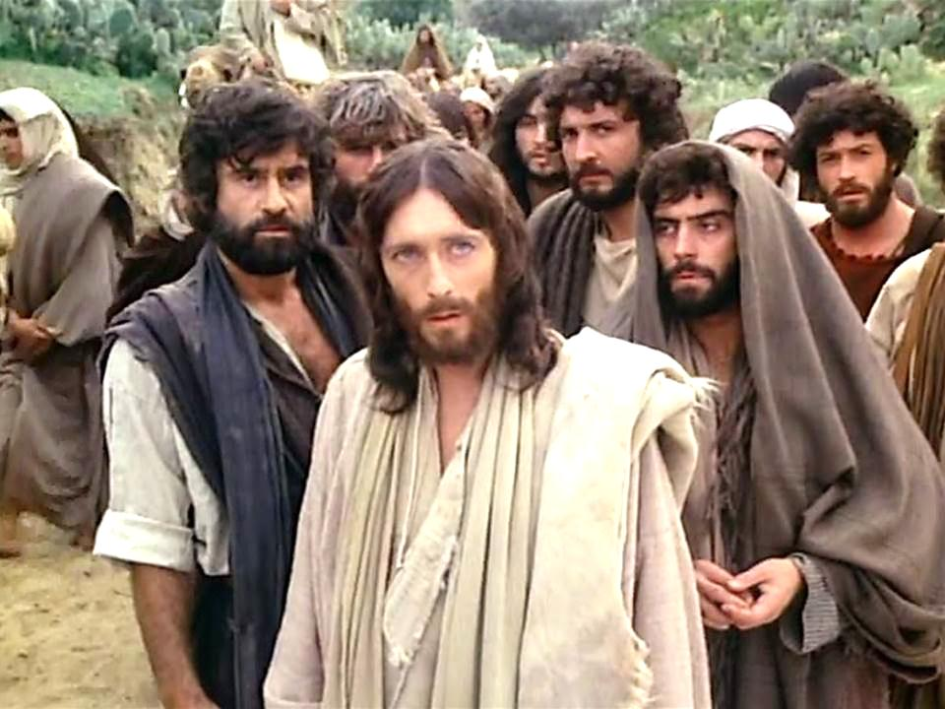
O CONVITE
(LUCAS, 9:59-60)
O MESTRE O CONVIDA DE FORMA
CLARA E DIRETA:
UM HOMEM QUE OUVIA ATENTAMENTE OS ENSINAMENTOS DE JESUS, SE MANIFESTOU, REVELANDO O DESEJO DE ADERIR
ÀQUELAS NOVAS IDEIAS.
SEGUE-ME!

Slide 3

A RESPOSTA
JESUS LHE RETRUCOU: DEIXA AOS MORTOS
O CUIDADO DE ENTERRAR SEUS MORTOS;
SENHOR, CONSENTE QUE, PRIMEIRO,
EU VÁ ENTERRAR MEU PAI.
QUANTO A TI, VAI ANUNCIAR O REINO DE DEUS.

Slide 4

A PRIMEIRA IMPRESSÃO
CHOCANTE!
PARECE QUE JESUS ESTÁ INCENTIVANDO
A IMPIEDADE FILIAL!

Slide 5
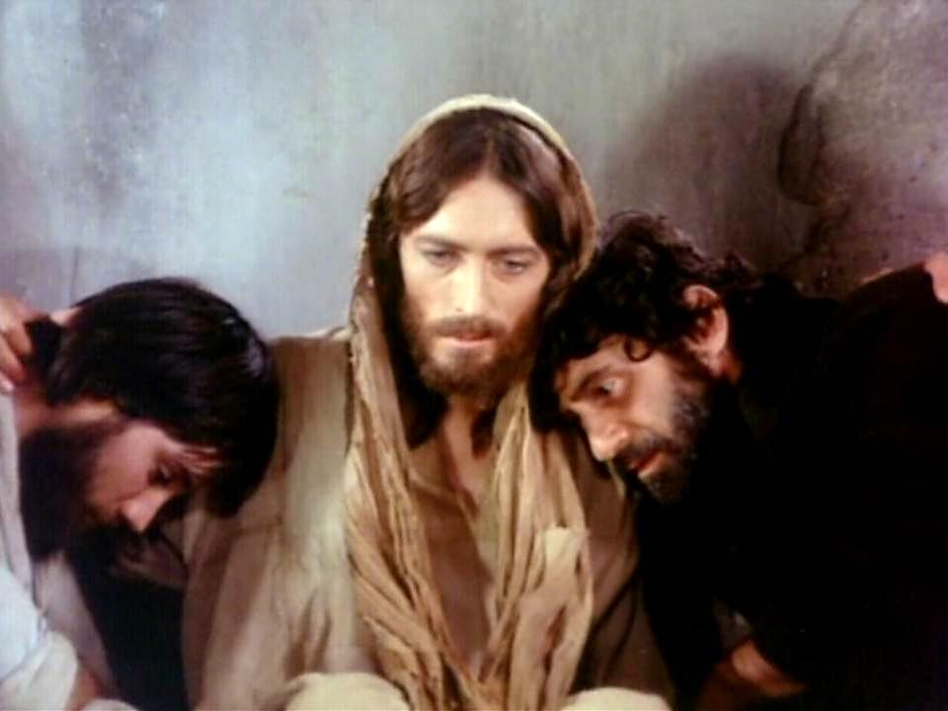
A INTERPRETAÇÃO LITERAL
NÃO CONDIZ COM A ESSÊNCIA DE TODOS OS ENSINAMENTOS DE JESUS QUE TÊM POR BASE
O AMOR E A CARIDADE AO PRÓXIMO.

Slide 6
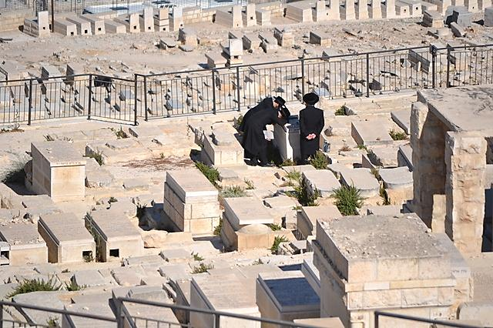
O SIGNIFICADO
“DEIXA AOS MORTOS O
CUIDADO DE ENTERRAR SEUS MORTOS”
NÃO ERA:
ERA:
CENSURAR AO FILHO QUE DESEJAVA
SEPULTAR O PAI.
UM CONVITE PARA ELE CUIDAR DOS
INTERESSES DA VIDA ESPIRITUAL.

Slide 7
O SIGNIFICADO
“QUANTO A TI VAI ANUNCIAR O REINO DE DEUS”
JESUS LHE ORIENTAVA:
VAI DIZER AOS HOMENS QUE A PÁTRIA DELES
NÃO É A TERRA, MAS A PÁTRIA ESPIRITUAL, POIS
SOMENTE LÁ TRANSCORRE A VERDADEIRA VIDA.
NÃO SE PREOCUPE COM O CORPO,
PENSA ANTES NO ESPÍRITO;
VAI ENSINAR O REINO DE DEUS;

Slide 8
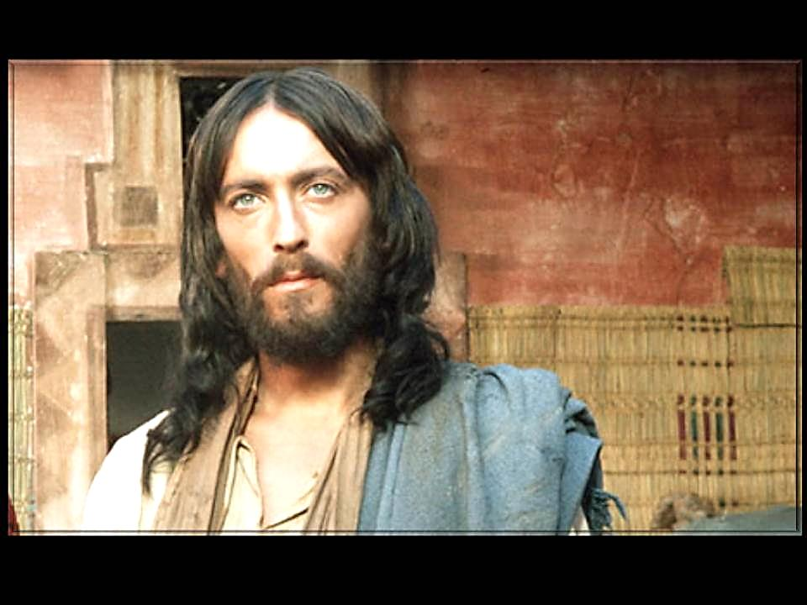
A OPORTUNIDADE PERDIDA
ELE FOI SEPULTAR O PAI E NÃO VOLTOU.
Jesus e Atualidade - Joanna de Ângelis

Slide 9

OUTROS ENSINAMENTOS
A VIDA ESPIRITUAL:
É A VERDADEIRA VIDA.
É A VIDA NORMAL DO ESPÍRITO.

Slide 10

OUTROS ENSINAMENTOS
A EXISTÊNCIA TERRESTRE:
É UMA “ESPÉCIE DE MORTE”, SE
COMPARADA AO ESPLENDOR E À
ATIVIDADE DA VIDA ESPIRITUAL.

Slide 11
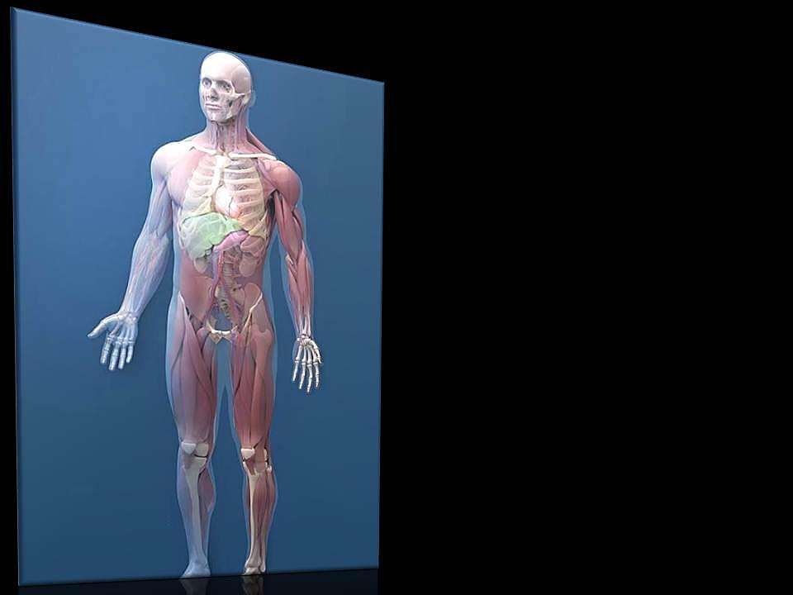
OUTROS ENSINAMENTOS
O CORPO FÍSICO:
NÃO PASSA DE SIMPLES VESTIMENTA
GROSSEIRA QUE TEMPORARIAMENTE
COBRE O ESPÍRITO.
VERDADEIRO GRILHÃO QUE PRENDE O
ESPÍRITO À GLEBA TERRENA, DO QUAL
SE SENTE FELIZ EM LIBERTAR-SE.

Slide 12
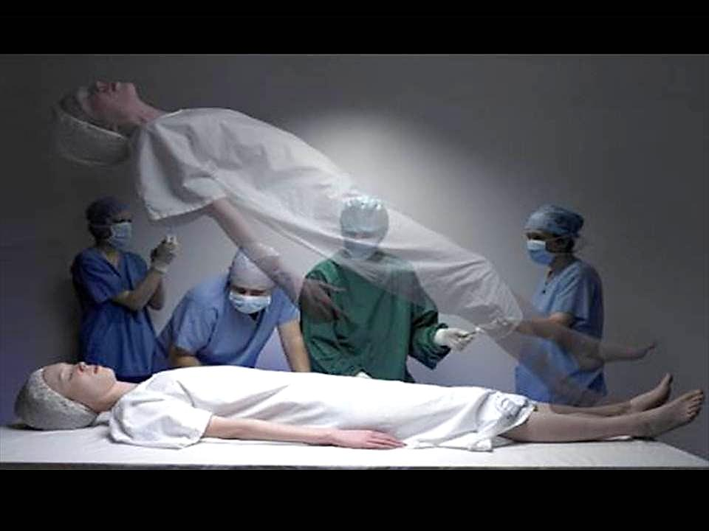
OUTROS ENSINAMENTOS
O RESPEITO AOS DESENCARNADOS:
DEMONSTRA-SE PELAS LEMBRANÇAS,
QUE REPRESENTAM NOSSOS SENTIMENTOS
E PENSAMENTOS.

Slide 13
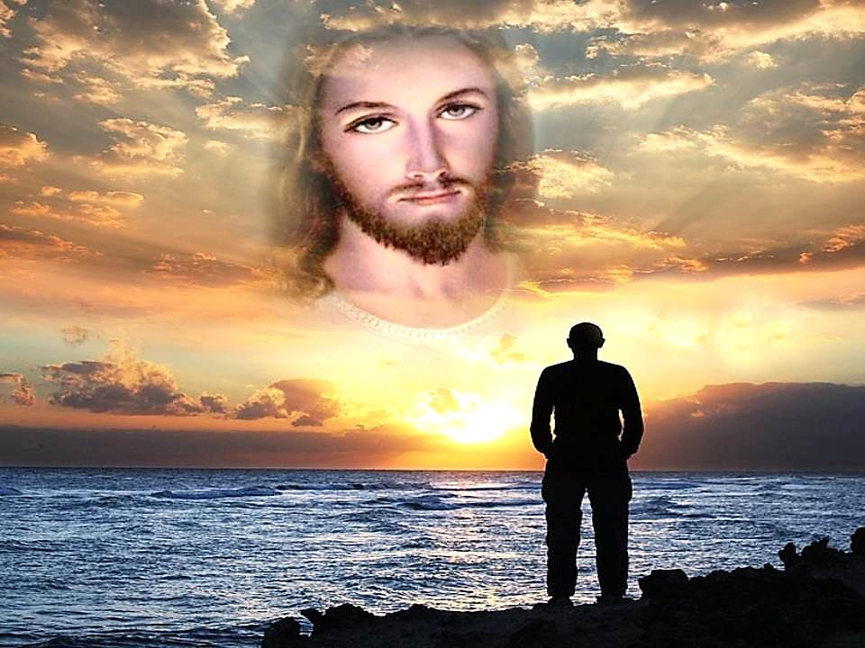
SIGA-ME!
INICIANDO-SE NA RENOVAÇÃO ÍNTIMA
E PROSSEGUINDO NO ESFORÇO DE PRATICAR OS SEUS ENSINAMENTOS.
O CONVITE DE JESUS FAZ-SE ACOMPANHAR
DE UM PROGRAMA INTENSO:
Jesus e Atualidade - Joanna de Ângelis

Slide 14

REFLEXÕES
IDEALIZAR UM OBJETIVO PARA CONTEÚDO.
COMENTAR A IDEIA DE COMPREENSÃO MAIS DIFÍCIL.
EXPOR A IDEIA QUE LHE CAUSOU MAIOR IMPACTO.
PROPOR APLICAÇÕES PRÁTICAS DO TEMA ESTUDADO.

